Slide 1
Welcome to the BugBusters Team Project Presentaion.

Slide 2
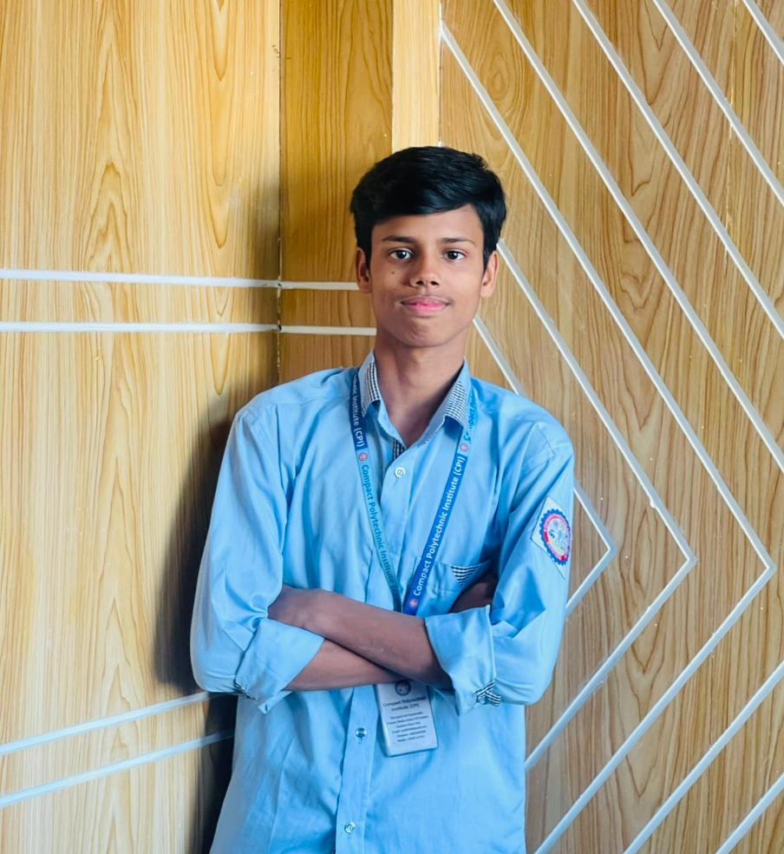
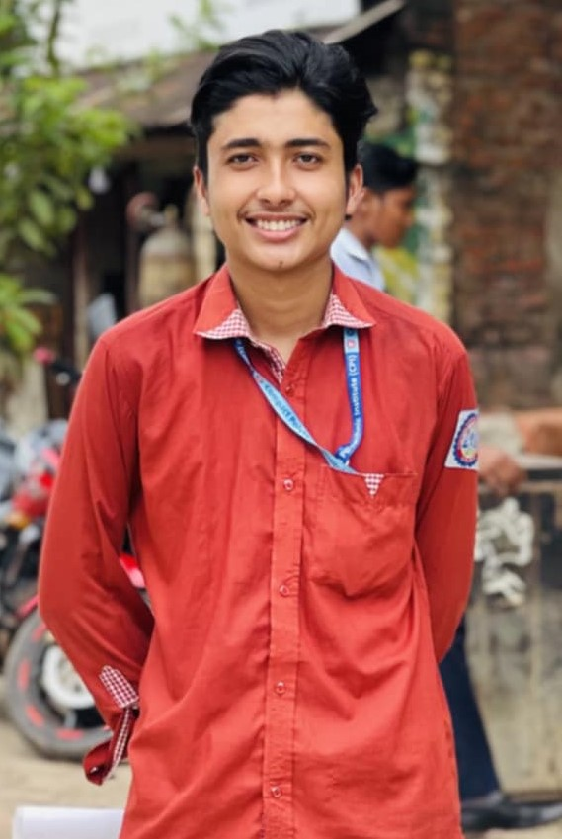
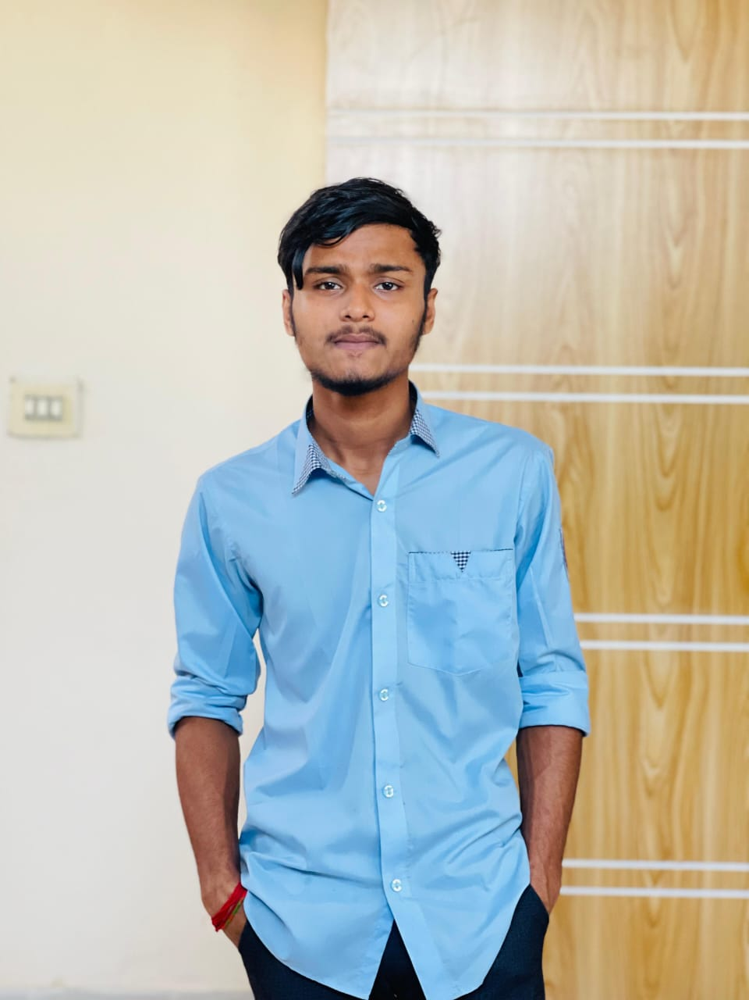

Introducing Our Team Members
Team Leader
Abdul Aziz
Assistant
Shajidul islam
Team Member
Pretom Chakraborty
Team Member
Ayesha Israt
Team Member
Eanur Sima

Slide 3
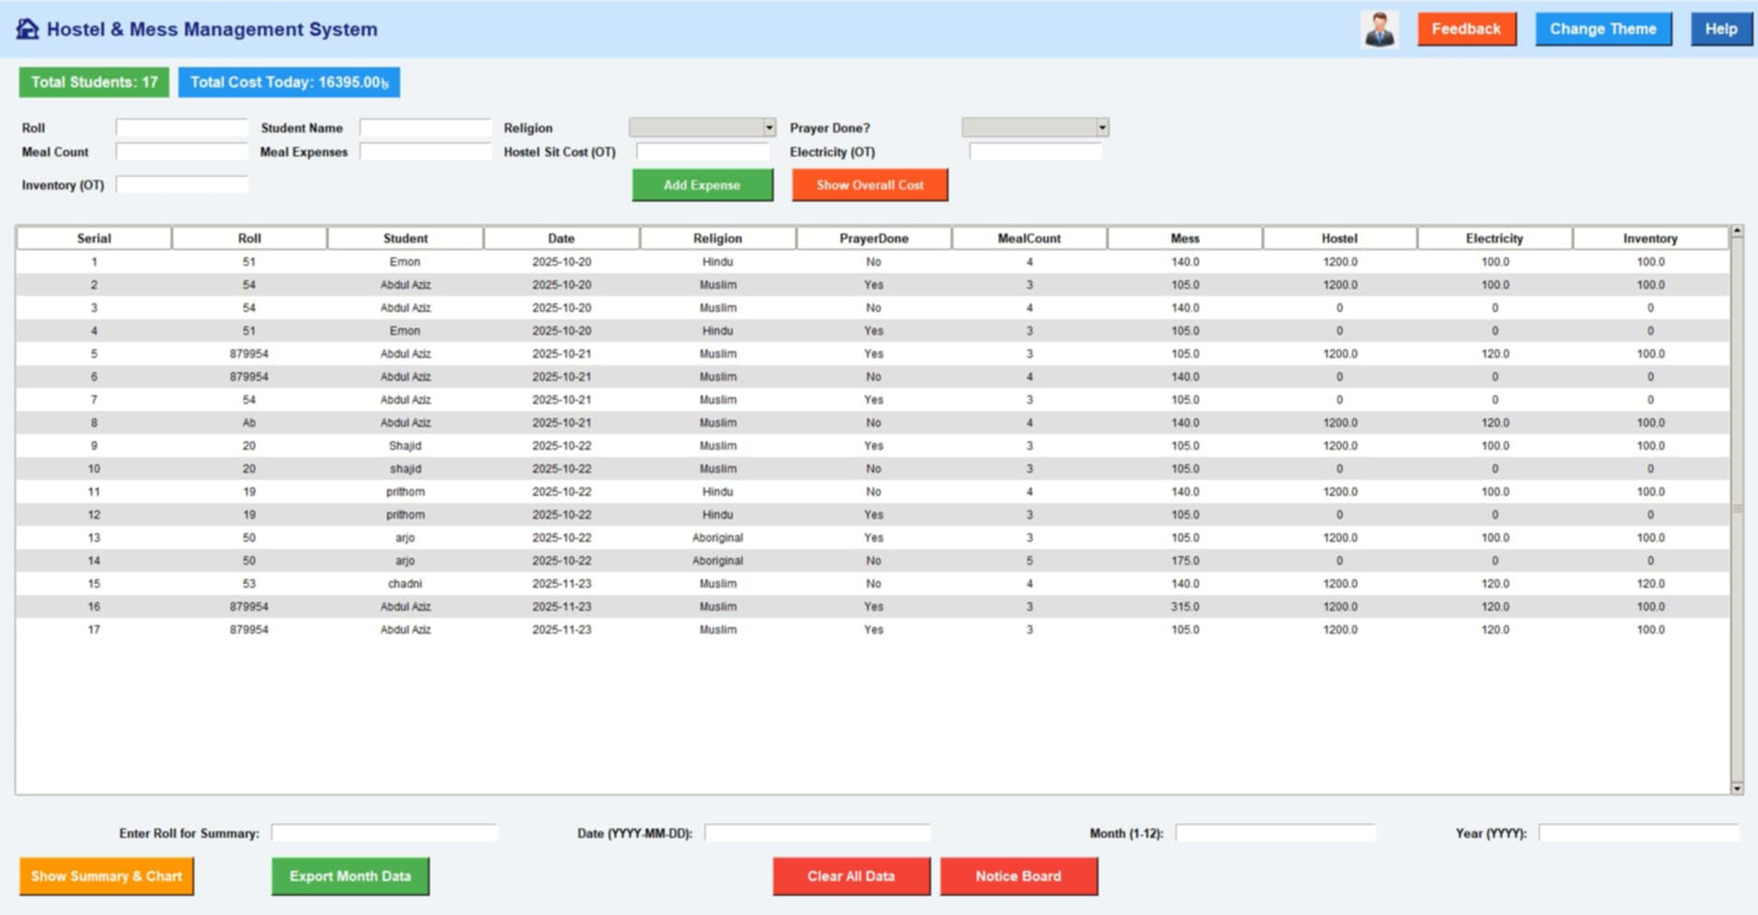
Our Project Overview

Slide 4
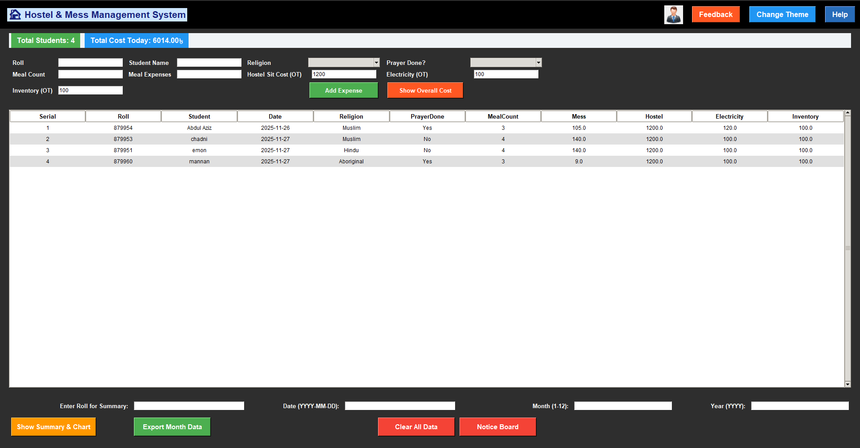
Our Project Overview – Dark Mode

Slide 5
এই সিস্টেম তৈরি করার মূল উদ্দেশ্য
আমরা সিস্টেমটি তৈরি করতে ব্যবহার করেছি
✅ হোস্টেলের দৈনিক হিসাব স্বয়ংক্রিয় করা
✅ Meal,Prayer,Expense—সব রেকর্ড এক জায়গায় রাখা
✅ Admin ও User লগইন ও নিরাপদ ডাটা সঞ্চয়
✅ দ্রুত Summary ও হিসাব বিশ্লেষণ
✅ Chart ও রিপোর্ট সিস্টেম তৈরি করা
🛠 Python (Tkinter GUI)
🛠 CSV File System–Daily Record Storage
🛠 JSON–Login Credentials
🛠 PIL–Profile Icon Handling
🛠 Matplotlib – Expense Chart
🛠 hashlib + base64–Secure Password Hashing
🛠 datetime–তারিখ ও সময়

Slide 6
Features of Our Hostel Management System
🔹 Student Entry System:– Roll, Name, Religion, Prayer, Meal Count etc.
🔹 Expense Management :– Mess, Hostel, Electricity, Inventory Cost.
🔹 Penalty System:– Prayer না করলে স্বয়ংক্রিয়ভাবে Penalty হিসাব
🔹 Daily Record Table :– প্রতিদিনের সব তথ্য স্বয়ংক্রিয়ভাবে টেবিলে দেখায়
🔹 Summary Filter:– নির্দিষ্ট Roll দিয়ে Date, Month, Year অনুযায়ী হিসাব দেখা যায়
🔹 Auto Generated Bar Chart :– Summary দেখার পর সিস্টেম নিজেই রিপোর্ট তৈরি করে
🔹 Notice Board :– গুরুত্বপূর্ণ মেসেজ দেখানোর জন্য
🔹 Theme System :– Light এবং Dark দুই মোড
🔹 Secure Login :– Password Hashing + JSON Based Authentication.
🔹 CSV Data Storage :– Lightweight, readable, easy to handle.

Slide 7
Challenges We Faced During Development
❌ Login System-এর Security নিশ্চিত করা
❌ CSV Data সঠিকভাবে Validate ও Format করা
❌ Chart Generate করার সময় Errors আসা
❌ Theme Change এবং UI Design একসাথে Balance করা
❌ Prayer System ও Penalty Logic Perfect করা

Slide 8
Any Questions?

Slide 9
Thank you For watching.

